Slide 1
CHỦ ĐỀ 7:
PHÁP LUẬT NƯỚC CỘNG HÒA XÃ HỘI
CHỦ NGHĨA VIỆT NAM
BÀI 11:
KHÁI NIỆM, ĐẶC ĐIỂM VÀ VAI TRÒ CỦA PHÁP LUẬT

Slide 2
MỞ ĐẦU
Em hãy chia sẻ về một tình huống vi phạm pháp luật mà em biết hoặc chứng kiến và nêu nhận xét của em về tình huống đó.

Slide 3
CHỦ ĐỀ 7:
PHÁP LUẬT NƯỚC CỘNG HÒA XÃ HỘI
CHỦ NGHĨA VIỆT NAM
BÀI 11:
KHÁI NIỆM, ĐẶC ĐIỂM VÀ VAI TRÒ CỦA PHÁP LUẬT

Slide 4
NỘI DUNG BÀI HỌC
1. Khái niệm và đặc điểm pháp luật
2. Vai trò của pháp luật trong đời sống xã hội

Slide 5
1. Khái niệm và đặc điểm của pháp luật a. Khái niệm pháp luật
Đọc thông tin trang 71 SGK và trả lời các câu hỏi sau:
Theo em, người cảnh sát giao thông có nên bỏ qua lỗi của anh T không? Vì sao?
Quy tắc xử sự có tính bắt buộc chung được thể hiện như thế nào trong tình huống trên?
Không
Quy tắc xử sự chung bắt buộc tất cả mọi người khi tham gia giao thông phải tuân thủ và thực hiện nghiêm túc ở mọi nơi, vào bất kì thời gian nào. Nếu không tuân thủ sẽ bị xử phạt.
Vì: việc vượt qua đèn đỏ đã vi phạm luật giao thông.

Slide 6
1. Khái niệm và đặc điểm của pháp luật a. Khái niệm pháp luật
Pháp luật là hệ thống các quy tắc xử sự có tính bắt buộc chung, do Nhà nước ban hành và được đảm bảo thực hiện bằng quyền lực nhà nước.
Ví dụ: Luật giao thông đường bộ yêu cầu tất cả mọi người khi tham gia giao thông phải đội mũ bảo hiểm.
-> áp dụng đối với tất cả mọi người -> Quy tắc xử sự chung
-> không tuân thủ-> xử lí theo quy định của PL, thể hiện tính quyền lực.

Slide 7
1. Khái niệm và đặc điểm của pháp luật a. Khái niệm pháp luật
Các quy tắc xử sự chung chính là nội dung của pháp luật, là chuẩn mực về những việc được làm, những việc phải làm và những việc không được làm.
Nhà nước ban hành pháp luật nhằm điều chỉnh các mối quan hệ phát sinh trong mọi lĩnh vực của đời sống xã hội, để các hoạt động trong xã hội diễn ra trong vòng trật tự. Trong trường hợp cá nhân, tổ chức nào đó vi phạm thì sẽ bị xử lí nghiêm minh.
Pháp luật bao gồm tất cả các quy định trong các văn bản quy phạm pháp luật, do cơ quan nhà nước có thẩm quyền ban hành, bao gồm Hiến pháp, các luật và các văn bản dưới luật.

Slide 8
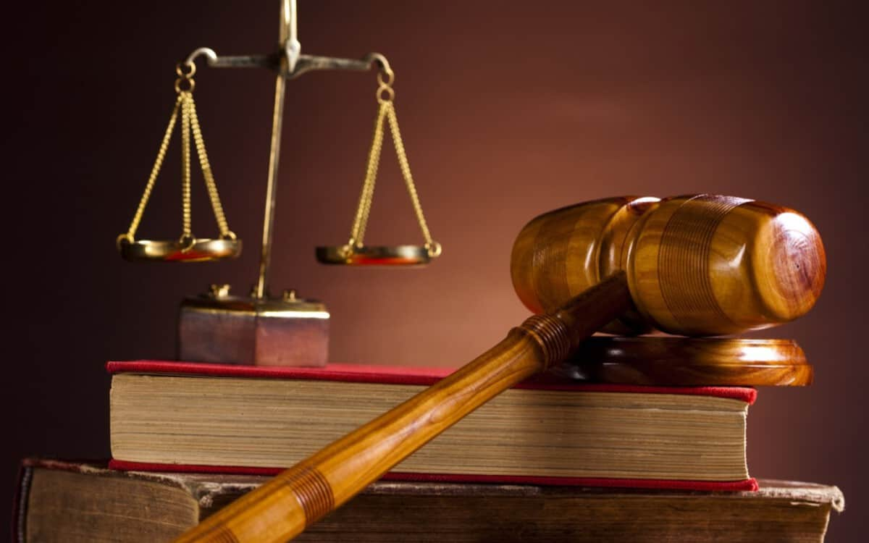
1. Khái niệm và đặc điểm của pháp luật a. Khái niệm pháp luật
Pháp luật là hệ thống các quy tắc xử sự có tính bắt buộc chung, do Nhà nước ban hành và được đảm bảo thực hiện bằng quyền lực nhà nước.

Slide 10
1. Khái niệm và đặc điểm của pháp luật b. Đặc điểm của pháp luật
Pháp luật có tính quy phạm phổ biến
Pháp luật có tính quyền lực, bắt buộc chung
Pháp luật có tính xác định chặt chẽ về hình thức.

Slide 11
1. Khái niệm và đặc điểm của pháp luật b. Đặc điểm của pháp luật
- Pháp luật có tính quy phạm phổ biến
Tính quy phạm: Khuôn mẫu (quy tắc, chuẩn mực)
Tính phổ biến: Áp dụng nhiều lần, đối với nhiều người, ở nhiều nơi.
Tính quy phạm phổ biến
Quy định đội mũ bảo hiểm
Áp dụng với mọi người
- Nhiều nơi
Tính quy phạm phổ biến làm nên giá trị công bằng bình đẳng trước PL.
Bất kì ai trong điều kiện, hoàn cảnh nhất định cũng phải thực hiện theo khuôn mẫu PL quy định.
Bình đẳng

Slide 12
1. Khái niệm và đặc điểm của pháp luật b. Đặc điểm của pháp luật
Đọc đoạn thông tin SGK trang 72
Tính quy phạm phổ biến, tính quyền lực, bắt buộc chung của pháp luật được thể hiện như thế nào trong trường hợp trên?
Vì sao N bị xử phạt?
- Tính quy phạm phổ biến được thể hiện: áp dụng xử phạt ở nhiều nơi, đối với tất cả mọi người, mọi cá nhân không phân biệt địa vị, nghề nghiệp, chức vụ, quyền hạn đều phải thực hiện pháp luật.
- Tính quyền lực, bắt buộc chung: Mọi hành vi vi phạm pháp luật đều bị cơ quan nhà nước có thẩm quyền xử lí nghiêm minh.
N bị xử phạt vì không đội mũ bảo hiểm khi tham gia giao thông, N mắc thêm lỗi là sử dụng xe máy khi chưa đủ tuổi.

Slide 13
1. Khái niệm và đặc điểm của pháp luật b. Đặc điểm của pháp luật
- Pháp luật có tính quy phạm phổ biến
? Điểm khác biệt của pháp luật với Điều lệ Đoàn Thanh niên Cộng sản HCM
Pháp luật | Điều lệ Đoàn TNCS HCM
Pháp luật được áp dụng với tất cả các cá nhân, tổ chức đối với tất cả các đối tượng, ở mọi nơi, trong mọi lĩnh vực của đời sống xã hội. | Chỉ được áp dụng đối với đoàn viên Đoàn Thanh niên Cộng sản Hồ Chí Minh, không áp dụng với các đối tượng khác.
Phạm vi, đối tượng áp dụng rộng; | Phạm vi, đối tượng áp dụng hẹp.

Slide 14
1. Khái niệm và đặc điểm của pháp luật b. Đặc điểm của pháp luật
- Pháp luật có tính quy phạm phổ biến
+ Hệ thống quy tắc xử sự chung
+ Được áp dụng nhiều lần, ở nhiều nơi, bắt buộc đối với tất cả mọi người
+ Trong mọi lĩnh vực của đời sống xã hội.
-> Đây là đặc điểm để phân biệt pháp luật với các loại quy phạm xã hội khác.

Slide 15
- Pháp luật có tính quyền lực, bắt buộc chung
1. Khái niệm và đặc điểm của pháp luật b. Đặc điểm của pháp luật
Tính quyền lực
+ Các quy phạm PL do Nhà nước ban hành
+ Đảm bảo thực hiện bằng quyền lực nhà nước.
+ Mọi tổ chức, cá nhân không phân biệt địa vị, nghề nghiệp, chức vụ, quyền hạn đều phải thực hiện pháp luật.
Lưu ý: Đặc trưng để phân biệt pháp luật với các quy phạm khác.
Mọi hành vi vi phạm pháp luật đều bị cơ quan nhà nước có thẩm quyền xử lí nghiêm minh tùy theo mức độ vi phạm.
Tính quyền lực là đặc điểm để phân biệt pháp luật với quy phạm đạo đức, trong đó việc thực hiện chủ yếu dựa vào tính tự giác, người không thực hiện đúng các chuẩn mực đạo đức thì sẽ bị dư luận xã hội phê phán.

Slide 16
- Pháp luật có tính xác định chặt chẽ về hình thức.
Tính xác định chặt chẽ về hình thức
Văn phong diễn đạt phải chính xác. Cơ quan ban hành văn bản và hiệu lực của văn bản phải được quy định chặt chẽ trong Hiến pháp hoặc luật.
Có hiệu lực pháp lí cao nhất, là nền tảng để xây dựng các luật.

Slide 17
- Pháp luật có tính xác định chặt chẽ về hình thức.
Để các quy phạm phổ biến được áp dụng vào đời sống xã hội thì các quy phạm đó phải được thể hiện qua hình thức nào?
- Được thể hiện bằng văn bản có chứa quy phạm pháp luật
- Văn bản quy phạm pháp luật phải do các cơ quan nhà nước có thẩm quyền ban hành trình tự, thủ tục, hình thức luật định. Chỉ các cơ quan nhà nước có thẩm quyền do Hiến pháp, luật định mới được ban hành văn bản quy phạm pháp luật
- Tất cả văn bản quy phạm pháp luật đều phải phù hợp, không được trái với Hiến pháp. Văn bản quy phạm pháp luật do cấp dưới ban hành không được trái với nội dung văn bản do cấp trên ban hành.

Slide 18
2. Vai trò của pháp luật trong đời sống xã hội.
Nhà nước
Quản lí kinh tế, quản lí xã hội thống nhất, dân chủ và có hiệu lực
Vai trò của pháp luật
Công cụ
Bảo vệ quyền lợi hợp pháp của mọi người.
Công dân

Slide 19
2. Vai trò của pháp luật trong đời sống xã hội a) Pháp luật là phương tiện để Nhà nước quản lí kinh tế, quản lí xã hội.
Đọc trường hợp SGK trang 72, 73
Hành vi xả thải chất độc vào môi trường của Công ty Hóa chất A đã vi phạm quy định của luật nào?
Việc xử phạt đối với Công ty Hóa chất A có tác dụng như thế nào?
- Hành vi xả thải chất độc vào môi trường của Công ty Hóa chất A đã vi phạm quy định của luật Bảo vệ môi trường.
- Việc xử phạt đối với Công ty Hóa chất A có tác dụng khắc phục hậu quả mà công ty đã vi phạm, khắc phục tình trạng ô nhiễm môi trường.

Slide 20
2. Vai trò của pháp luật trong đời sống xã hội. a) Pháp luật là phương tiện để Nhà nước quản lí kinh tế, quản lí xã hội.
Thứ nhất: Pháp luật điều chỉnh, định hướng các quan hệ xã hội theo khuôn mẫu chung thống nhất, tạo nên trật tự xã hội ổn định, đảm bảo sự phát triển bền vững của xã hội.
Thứ hai: Pháp luật là phương tiện để nhà nước kiểm tra, kiểm soát hoạt động của cá nhân, tổ chức trong phạm vi lãnh thổ của mình.
Thứ ba: Pháp luật tạo cơ sở pháp lí để nhà nước phát huy quyền lực, sức mạnh trong quản lí nhà nước, nhằm đảm bảo dân chủ, công bằng, bình đẳng và tiến bộ xã hội.

Slide 21
2. Vai trò của pháp luật trong đời sống xã hội. b) Pháp luật là phương tiện để công dân thực hiện, bảo vệ quyền và lợi ích hợp pháp của mình
Theo em, pháp luật đã bảo vệ quyền và lợi ích hợp pháp của anh B trong trường hợp SGK như thế nào?
Pháp luật đã bảo vệ quyền và lợi ích hợp pháp của anh B bằng việc: sau khi anh B kiện, tòa án nhân dân đã tuyên Quyết định chấm dứt hợp đồng lao động của công ty X đã đối với anh B là trái pháp luật, buộc phải hủy. Công ty X phải tiếp nhận lại anh B, bố trí công việc phù hợp với sức khỏe của anh và hoàn trả anh các chế độ theo quy định.
Em hãy nêu ý nghĩa của việc pháp luật là phương tiện để công dân thực hiện và bảo vệ quyền, lợi ích hợp pháp của bản thân

Slide 22
2. Vai trò của pháp luật trong đời sống xã hội b) Pháp luật là phương tiện để công dân thực hiện, bảo vệ quyền và lợi ích hợp pháp của mình
Thứ nhất: Pháp luật xác lập, ghi nhận các quyền của công dân trong mọi lĩnh vực của đời sống xã hội.
Thứ hai: Tạo cơ sở pháp lí để công dân thực hiện quyền và yêu cầu Nhà nước bảo vệ quyền và lợi ích hợp pháp của bản thân.
Thứ ba: Tạo cơ sở pháp lí để giải quyết tranh chấp, khiếu nại và xử lí các hành vi xâm hại quyền và lợi ích hợp pháp của công dân.

Slide 23
CẢM ƠN CÁC EM ĐÃ ĐẾN VỚI TIẾT HỌC HÔM NAY.

